Slide 1
Образовательное пространство программы дошкольного образования«Тропинки»: традиции, инновации, перспективы
T.Н. Ерофеева, ведущий методист
Центра дошкольного и начального образования Объединенной издательской группы
«ДРОФА – ВЕНТАНА-ГРАФ»
2016-2017 учебный год

Slide 2






ДОШКОЛЬНОЕ
ОБРАЗОВАНИЕ
НАЧАЛЬНОЕ
ОБРАЗОВАНИЕ
ОСНОВНОЕ
ОБРАЗОВАНИЕ
СРЕДНЕЕ
ОБРАЗОВАНИЕ
Notes:
39=5-10

Slide 3

ОБРАЗОВАТЕЛЬНАЯ
ПРОГРАММА
ДОШКОЛЬНОГО
ОБРАЗОВАНИЯ
«ТРОПИНКИ»
Творчество
Развивающее
Образование
Педагогические
Инновации
Новые
Конструктивные
Идеи
Рекомендована УМО по образованию
в области подготовки педагогических кадров
для осуществления образовательной деятельности в области дошкольного образования

Slide 4
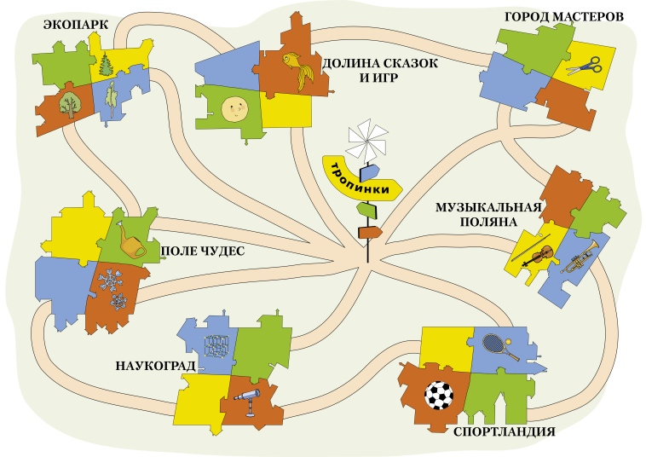
Проект развивающего дошкольного образования
Учет культурно-исторического и психологического своеобразия детства
Опора на принципы междисциплинарного подхода
Дошкольный возраст – исходное звено целостной системы непрерывного развивающего образования

Slide 5
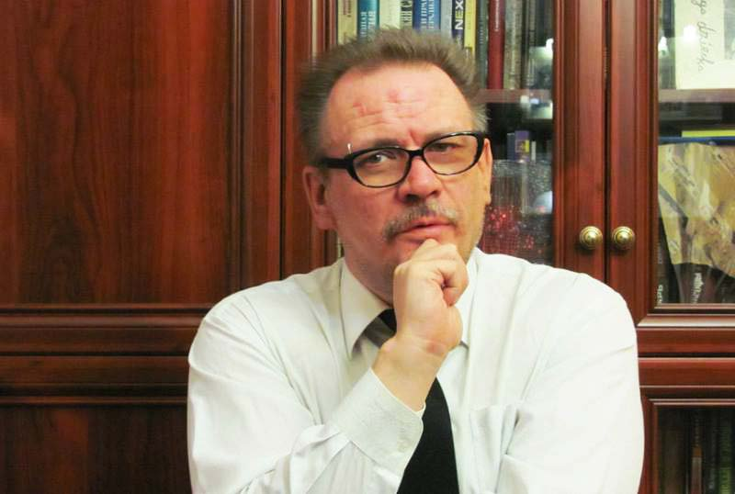
Научный руководитель программы
Владимир Товиевич Кудрявцев
    Д.психол.н., профессор,
    заведующий кафедрой теории и истории психологии Института психологии
    им. Л.С. Выготского, РГГУ,
    гл. научный сотрудник Института психолого-педагогических проблем детства
    РАО, советник директора ФИРО
Ученик и соратник выдающегося отечественного мыслителя, психолога и педагога В.В.Давыдова.
Создатель концепции и программы развивающего дошкольного образования
…Прямая задача дошкольного образования – открыть ребенку путь к освоению таких способов и средств расширения перспективы своего индивидуального опыта, которыми он не сможет овладеть вне ДОО. Эти способы и средства должны быть отчетливо представлены в самом содержании образования, а не только в формах его усвоения детьми. Таково элементарное требование к образованию, претендующему называться развивающим.
В.Т. Кудрявцев
http://www.obruch.ru/index.php?id=8&n=90&r=2

Slide 6

Основная идея программы: создание условий для общего психического развития детей 3-7 лет средствами развития творческих способностей, в частности, условий формирования у них готовности к современному (развивающему) школьному обучению.
«…для того чтобы «открыть» мир - необходимо развивать творческое воображение ребенка».
В.Т. Кудрявцев
Особенности программы:
«Тропинки» не представляют собой чего-то уже готового и «проторенного»;
по «Тропинкам» ребенок приходит к творческому осмыслению;
«Тропинки» пересекаются и тесно переплетаются друг с другом.
В программе отражены стратегические ориентиры развивающей работы с детьми, представленные в пяти направлениях образовательного процесса:
«Развитие культуры общения»,
«Развитие культуры познания»,
«Развитие культуры речи»,
«Развитие художественно-эстетической
культуры»,
«Развитие культуры движений
и оздоровительная работа».
…погожий день, малыш с няней прогуливаются в саду. Малыш спрашивает: «Няня, что за рай такой?» – «А это, где яблоки, груши, апельсины, черешни..» – «Понимаю, рай – это компот», – удовлетворенно «обобщает» малыш.
К.И. Чуковского «От двух до пяти»
Notes:
обнаруживает себя тревожная тенденция – фактическое разрушение взрослыми необыденного мира детских игр, сказок, фантазий. Некоторые из них уже давно превращены взрослыми в элемент массовой индустрии детских развлечений (телевидение, компьютерные игры, сетевые среды и т.д.), другие – в прикладное средство достижения неких дидактических целей (тренаж, обучение через игру и сказку). И в первом, и во втором случае у детей притупляется не только естественное переживание чудесности, но и элементарное чувство новизны при соприкосновении со сферой необыденного, развивается так называемый бытовизм в его восприятии. Бытовизм проявляется, например, в стремлении некоторых дошкольников интерпретировать сказочные события в утилитарных категориях здравого смысла (это даже поощряется взрослыми – ведь дети начинают смотреть на мир их глазами). Сказка перестала восприниматься детьми как чудо и таинство, а игра – как событие.
«Принцип необыденности» имеет шанс стать одним из основных принципов современной дошкольной педагогики. Он позволяет наметить вектор движения от педагогики повседневности к педагогике развития.

Slide 7

Программно-методическое оснащение ОП«Тропинки»:
Программа
Методические рекомендации
Планирование
образовательной работы

Slide 8


В программе «Тропинки» предусмотрена система мониторинга освоения программы, представленная в виде педагогической диагностики

Slide 9

























УМК программы «Тропинки», в соответствии с требованиями ФГОС ДО, содержит методические рекомендации по пяти образовательным областям и включает: сценарии непосредственно организованной образовательной деятельности, игры, дидактические материалы, пособия для дошкольников.

Slide 10





Развитие культуры общения
«Современные технологии эффективной социализации ребенка в дошкольной образовательной организации»
Методическое пособие для педагога
Авторы Н.П. Гришаева, Л.М. Струкова
«Тропинка в экономику» Программа, методические рекомендации, конспекты занятий с детьми. Дидактические материалы для занятий с детьми 5-7 лет Авторы А.Д.Шатова
В систему образовательного пространства ОП «Тропинки» включены современные технологии социализации ребёнка-дошкольника, направленные на развитие у него саморегуляции поведения, самостоятельности, инициативности, ответственности – качеств, необходимых не только для успешной адаптации и обучения в школе, но и для жизни в современном обществе.
«Здравствуй русская сторонка»
Программа музейного воспитания в детском саду
Авторы И.И.Наседкина
Р.М. Абрамова

Slide 11
Направления социального развития детей в ДОО:
Освоение норм и правил общения детей со взрослыми и друг другом. Развитие коммуникативных навыков жизни в коллективе;
Развитие умения коллективно трудиться и получать от этого удовольствие;
Освоение детьми на начальном уровне социальных ролей:
Я – член коллектива,
Я – член семьи,
Я – мальчик или девочка;
Я – москвич или житель города, где находится ДОО),
Я – житель России, я – житель Земли, я – часть Мироздания, через сущностное проживание и самоопределение в этих ролях.
Развитие способности к принятию собственных решений – на основе уверенности в себе, осознанности нравственного выбора и приобретенного социального опыта, развитых навыков саморегуляции поведения.
БАЗОЙ ФУНДАМЕТАЛЬНОГО РАЗВИТИЯ СОЦИАЛЬНЫХ НАВЫКОВ У РЕБЁНКА СЛУЖИТ РАЗВИТИЕ У НЕГО САМОРЕГУЛЯЦИИ ПОВЕДЕНИЯ.

Slide 12
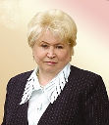
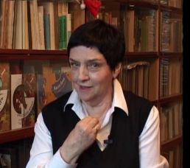















Развитие культуры речи
Программа развития
речи дошкольников
3-7 лет
Автор О.С. УШАКОВА
Программа
«ПОДГОТОВКА к обучению грамоте
детей 4-7 лет
Автор Л.Е. Журова
овладение речью как средством
общения и культуры;
- обогащение активного словаря;
развитие связной, грамматически
правильной диалогической
и монологической речи;
- развитие речевого творчества;
развитие звуковой и интонационной
культуры речи, фонематического слуха;
- знакомство с книжной культурой;
- формирование звуковой аналитико-синтетической активности
- формирование предпосылок
к овладению чтением и письмом:
- развитие слухо-речевой памяти,
- развитие зрительного восприятия
- пространственного восприятия,
- зрительно-моторной координации,
общей и мелкой моторики,
- наглядно-образного мышления
Notes:
6= 3_4_2

Slide 13

Развитие культуры познания
Программа
«Воображаем, думаем, играем»
Авторы: Н.Г. Салмина
М.С. Милаева
А.О. Глебова
Программа
«Путешествие в мир Математики»
Автор М.Н. Султанова
Разработана на основе концепции развивающего обучения;
развитие воображения – приоритетное направление образовательного процесса;
усвоение математических понятий происходит посредством образов, в том числе двигательных;
реализуется интегрированный подход в образовании;
игра (в частности двигательная) – основная форма работы;
включение исследовательской деятельности;
использование здоровьесберегающих технологий
Обеспечение условий для интеллектуального и личностного развития детей дошкольного возраста, развития творческих способностей, формирования регулятивных и коммуникативных умений в игровой деятельности, взаимодействии со взрослыми и сверстниками
Notes:
6= 3_4_2

Slide 14
Программа
«Воображаем. Думаем. Играем».
Определяющим содержание программы является направленность на формирование предпосылок творческой деятельности у детей через:
развитие воображения, решение игровых задач
на основе усвоения приемов и способов;
особого построения содержания задач с неопределенными условиями.
Формируемые умения должны также определять становление устойчивых познавательных интересов, регулятивных
и коммуникативных умений детей.

Slide 15
Программа включает следующие разделы:
Развитие воображения;
Развитие познавательной деятельности – формирование когнитивных умений;
Развитие совместной игровой деятельности.
Выделение указанных разделов достаточно условно.
Особенностью программы является взаимосвязь всех разделов: реализация основных задач осуществляется на вариативном содержании с использованием разных средств. В процессе решения познавательных задач, освоения конструктивной и игровой деятельности развивается продуктивное воображение, творческое мышление, происходит личностное развитие.

Slide 16
Раздел «Воображаем»
Задания раздела «Воображаем» способствуют развитию творческой направленности детей. Это достигается материалом, который требуется видоизменять.
В заданиях этого раздела дети осваивают приемы, способы развития воображения (предметизация, расширение или смена ситуативного контекста, комбинаторика, переструктурирование элементов и др.).
Игровые задания на освоение сенсорных эталонов, их практическое использование в конструктивной деятельности, нахождение знакомых
и создание новых образов из имеющихся элементов.
Групповая работа расширяет возможности творчества, поскольку есть возможность сопоставлять разные варианты выполнения задания детьми.
Развитие воображения начинается по программе уже у детей трёх – четырёх лет. Предусмотрены задания на достраивание и создание образа, например:
«Строим (достраиваем) разные дома», «Кто, где мог спрятаться?».

Slide 17
Раздел «Думаем» (Когнитивное развитие)
Умения решать познавательные задачи отрабатываются во всех разделах программы на разном материале.
Набор познавательных задач достаточно широк и направлен на освоение способов и средств решения задач:
восприятие: целостное и компоненты – константность, фигуро - фоновые, пространственные отношения разного типа.
мышление (образное, символическое, логическое).
Материал включает задания и с неопределенным набором условий («Измени фигуру», «ДОМ»).
Общим для всех тем является - умение выделять признаки объектов (это и в заданиях на восприятие, образное и логическое мышление).
Увеличение числа конкретных примеров не влияет на развитие –только усвоение способов. (+1)

Slide 18
«Играем»
РЕШЕНИЕ ПОЗНАВАТЕЛЬНЫХ ЗАДАЧ:
-развитие воображения, образного и символического мышления, что выражается в умениях детей развивать игровые сюжеты (творческая инициатива);
-самостоятельно выбирать игровые средства для достижения результата,
-выстраивать стратегии игровых действий и др.);
ФОРМИРОВАНИЕ РЕГУЛЯТИВНЫХ УМЕНИЙ:
-выполнять поставленную игровую задачу,
-запоминать, удерживать и соблюдать игровые правила;
-проявлять инициативность в организации игры ,
-эмоциональная саморегуляция (не обижаться на проигрыш и др.);
ФОРМИРОВАНИЕ КОММУНИКАТИВНЫХ УМЕНИЙ:
-взаимодействовать с другими детьми,
-принимать позицию другого;
- выполнять совместную игру, деятельность,
-уметь включиться в игру уже играющих детей (попросить принять в игру)

Slide 19
Особенность программы по форме представления заданий:
они даны в виде рисунков, простейших схем (для использования в игровых ситуациях).
Большое число заданий включено на развитие образного, пространственного мышления, зрительно-пространственных представлений (сложная структура и длительный процесс их формирования).
Учет в заданиях генетического порядка освоения различных классов пространственных представлений:
топологические (закрытость, открытость фигур, внутри, вне, касание, пересечение),
проективные и представления о системе координат.

Slide 20



Развитие художественно-эстетической культуры
Программа «Музыкальный мир»
для музыкальных занятий
с детьми3-7 лет
Авторы Т.Н. Бакланова
Г.П. Новикова
-развитие предпосылок ценностно-смыслового восприятия и понимания произведений искусства;
-становление эстетического отношения к окружающему миру;
-формирование элементарных представлений о видах искусства;
-восприятие музыки, художественной литературы, фольклора
Готовятся к выпуску
Программа «Цветные тропинки»
Автор И.А. Лыкова
«Видим, понимаем, создаем»
Авторы Н.Г. Салмина, М.С. Милаева, А.О. Глебова
Notes:
6= 3_4_2

Slide 21




Авторская интегрированная программа музыкального воспитания, обучения, развития и оздоровления детей дошкольного возраста «Музыкальный мир» и ее концептуальное обоснование;
Примерное планирование содержания занятий с детьми 3-5 и 5-7 лет;
Методические рекомендации по работе с пособием «Музыкальный мир»;
Методические материалы по музыкально-образовательной работе с дошкольниками

Slide 22

Главная цель программы «Музыкальный мир»
ФОРМИРОВАНИЕ СРЕДСТВАМИ МУЗЫКАЛЬНОГО ИСКУССТВА МУЗЫКАЛЬНОЙ КУЛЬТУРЫ ДОШКОЛЬНИКОВ КАК ЧАСТИ ОБЩЕЙ КУЛЬТУРЫ ЛИЧНОСТИ

Slide 23

В основу программы «Музыкальный мир»
положена, разработанная Т.И. Баклановой идея поликонтекстного подхода
к проектированию музыкально-образовательных систем
Программа состоит из двух разделов, в каждом из которых несколько тематических блоков

Slide 24




Структура программы
Раздел первый
МУЗЫКАЛЬНЫЕ МАРШРУТЫ
(для детей 3-5 лет)
Тематические блоки раздела:
Музыкальный мир природы
Музыкальный мир родного дома
Музыкальный мир родного города (села)
Музыкальный мир разных стран
Сказочный мир музыки

Slide 25


Структура программы
Раздел второй.
МУЗЫКАЛЬНЫЕ НАХОДКИ
(для детей 5-7 лет)
Тематические блоки раздела:
Музыкальная азбука
Музыкальный календарь
Музыкальные часы
Музыкальный глобус

Slide 26

Тропинка к культуре движения
Программа
«Играйте на здоровье»
Автор: Л.Н. Волошина
Т.В. Курилова
В методическом пособии представлена авторская
система физкультурно-оздоровительной работы в ДОО «Играйте на здоровье» и технология ее реализации.
Программа построена на подвижных играх и игровых упражнениях, включающих самые разнообразные двигательные действия. Авторами создана целостная
система обучения играм с элементами спорта, доступная
для детей и взрослых.
Пособие адресовано воспитателям, инструкторам по физической культуре дошкольных образовательных организаций.
Соответствует Федеральному государственному стандарту дошкольного образования.
Notes:
6= 3_4_2

Slide 27
Образовательные задачи программы «Играйте на здоровье
Формировать устойчивый интерес к играм с элементами спорта, спортивным упражнениям, желание использовать их в самостоятельной двигательной деятельности;
-обогащать двигательный опыт дошкольников новыми
двигательными действиями, обучать правильной технике
выполнения элементов спортивных игр;
содействовать развитию двигательных способностей;
воспитывать положительные морально-волевые качества;
- формирование привычек здорового образа жизни.

Slide 28
РАЗРАБОТАНО ПЕРСПЕКТИВНОЕ ПЛАНИРОВАНИЕ
бадминтон
баскетбол
июнь-август
май
городки
март-апрель
санки-лыжи
январь-
февраль
хоккей
декабрь
теннис
октябрь-ноябрь
футбол
сентябрь-октябрь

Slide 29
ОТОБРАНЫ НАУЧНО-ОБОСНОВАННЫЕ ТЕСТЫ
Оценка уровня физической подготовленности к играм:
Городки
1.Сила кистей рук / правой и левой / измеряется детским динамометром, показатели заносятся в таблицу.
2..Дальность броска биты /правой и левой рукой/ измеряется расстояние, оцениваются качественные
показатели: исходное положение, прицел, бросок, сохранение равновесия.
3. Глазомер / оценивается количество точных попаданий правой и левой рукой в один городок из
пяти бросков – расстояние 3 метра /.
настольный теннис
1.«Подбрось-поймай» - (чувство «мяча» - глазомер, количество повторений)
2.«Отрази мяч» (подвешенный на веревочке, количество раз).
3.«Постой на ракетке» (постоять на ракетке на одной ноге в сек).
хоккей
1.Ведение шайбы клюшкой, не отрывая клюшку от шайбы ( техника, глазомер, скорость передвижения).
2.Удары по воротам с места (меткость, сила), высота ворот - ширина ворот- расстояние –
3.Ведение шайбы между предметами расстояние 10 метров ( расстояние между предметами 2 м).

Slide 30
Благодарим за внимание!
Благодарим за внимание!
Контакты для связи:
+7 (495) 000 00 00
name@drofa.ru
Контакты для связи:
Ерофеева Татьяна Николаевна
Ведущий методист по дошкольному образованию
Методического центра дошкольного и начального образования
Дирекции по продвижению Издательской группы «ДРОФА-ВЕНТАНА-ГРАФ»
8-800-2000-550 (беспл.)
+7 (499) 270-13-53
metod@vgf.ru
tatero@mail.ru

